Slide 1
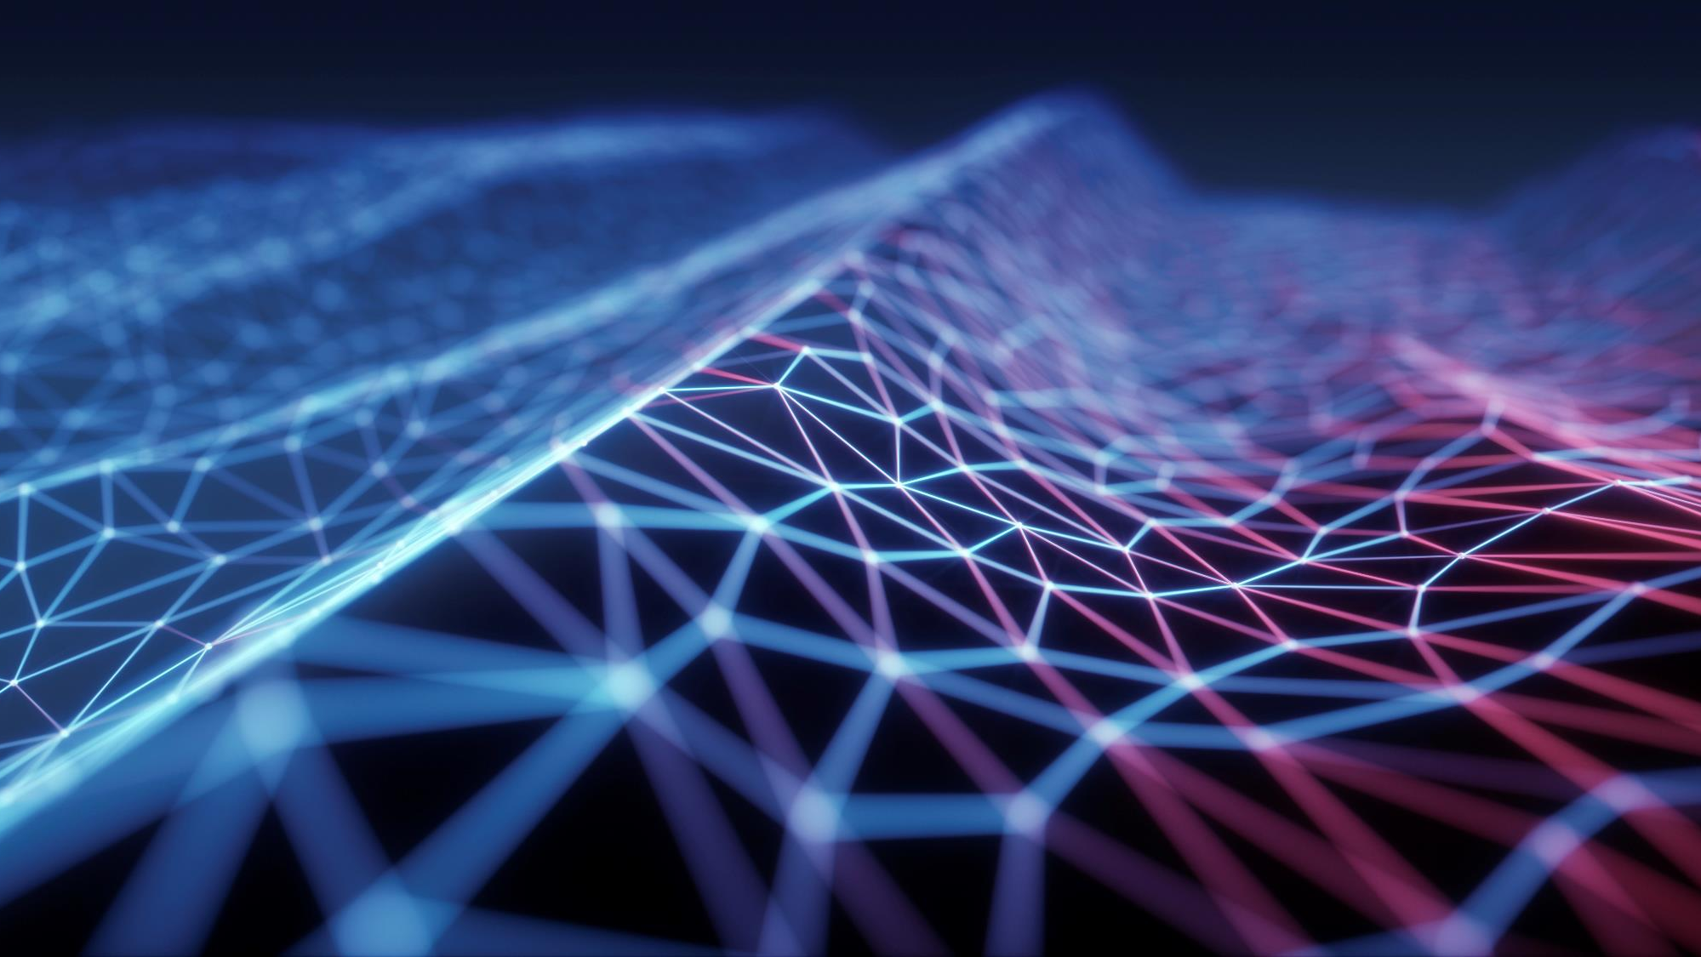
Equipo de computo
Cual y porque??

Slide 2

¿Cómo elegir una laptop para estudiar o trabajar desde casa?
Piensas comprar una laptop, pero ¿aún no sabes cuál elegir? Ya sea para estudiar o trabajar desde casa hay algunas características y funciones que debes tener en cuenta para elegir la computadora que se adecúe a tus necesidades y, como sabemos que se trata de una inversión importante, en este artículo del Experto Hiraoka queremos acompañarte en la búsqueda de la notebook ideal para ti.
Lo primero que debes hacer es determinar el uso que le vas a dar. Esto quiere decir si la utilizarás para redactar textos, crear hojas de cálculo o editar imágenes y videos. Luego de definir este pequeño detalle, el resto se vuelve una tarea sencilla

Slide 3
¿Cómo elegir una laptop para estudiar o trabajar desde casa?
1. Procesador
Es el cerebro de la laptop. Se encarga de procesar todas las tareas y permite que se realicen con fluidez. En la actualidad Intel y AMD son los principales fabricantes de procesadores para computadoras y ambas compañías nos ofrecen procesadores con un excelente rendimiento.
Intel Core: Los procesadores Core i3 brindan un rendimiento adecuado para actividades comunes y de uso básico, mientras que los Core i5 son ideales para tareas múltiples de uso medio. Por otra lado, los Core i7 e i9 son la mejor opción para usos avanzados como videojuegos, ediciones de imágenes y proyectos en 3D.
AMD Ryzen: Al igual que con los anteriores, los procesadores Ryzen 3 son ideales para tareas simples de navegación por internet, mientras que los Ryzen 5 brindan un excelente rendimiento en actividades más complejas de uso medio. Finalmente los Ryzen 7 y 9 son utilizados por usuarios más avanzados como gamers, diseñadores gráficos, editores de video, entre otros.

Slide 4
¿Cómo elegir una laptop para estudiar o trabajar desde casa?
2. Memoria RAM
Al igual que con el procesador, la capacidad de la memoria RAM dependerá del uso que le darás a la laptop. Lo más adecuado para realizar múltiples tareas sin inconvenientes es 8 GB RAM mínimo recomendable 16gb. Pero si suele utilizar programas de edición de imágenes o video, es importante que consideres que en el futuro pueden requerir una mayor memoria para asegurar un buen desempeño, por lo que con una de 16 GB estarás cubierto por un buen tiempo.

Slide 5
¿Cómo elegir una laptop para estudiar o trabajar desde casa?
3. Disco Duro
Va a depender de los archivos o programas que vas a descargar o instalar. La capacidad recomendable varía entre 500 GB y 1 TB. Existen 2 tipos: disco duro mecánico (HDD) y disco duro sólido (SSD). Los HDD ofrecen una capacidad de almacenamiento mayor, pero también aumentan el peso de la laptop y se calientan con mayor facilidad. Por otro lado, los SSD son más recomendables por ser más rápidos, livianos, silenciosos y fríos.
Si buscas un balance entre capacidad de almacenamiento y velocidad, puedes optar por un una computadora gamer con unidades de almacenamiento híbridos que combinan la rapidez de los SSD y la capacidad de los HDD.

Slide 6
¿Cómo elegir una laptop para estudiar o trabajar desde casa?
4. Pantalla
Cada parte de la laptop cumple un rol importante en la experiencia de uso que brinda al usuario, es por este motivo que debes ser cuidadoso para elegir la pantalla adecuada a tus necesidades.
Pantallas táctil: Hacen que la navegación en la computadora sea intuitiva. Generalmente se utilizan en las laptops 2 en 1 y son ideales para trabajar diseños y presentaciones.
Tamaño de pantalla: Varían entre 12" y 17", todo dependerá del uso, si buscas una laptop para llevar a todas partes lo ideal es una de 14" o menos. Pero si necesitas una para jugar, editar imágenes o ver películas te recomendamos una más grande.
Resolución de pantalla: Las pantallas 4k Ultra HD y Quad HD son mejores para edición de imágenes y videojuegos. Las Full HD y HD cumplen con brindar una buena experiencia visual en las actividades diarias de tu laptop.

Slide 7
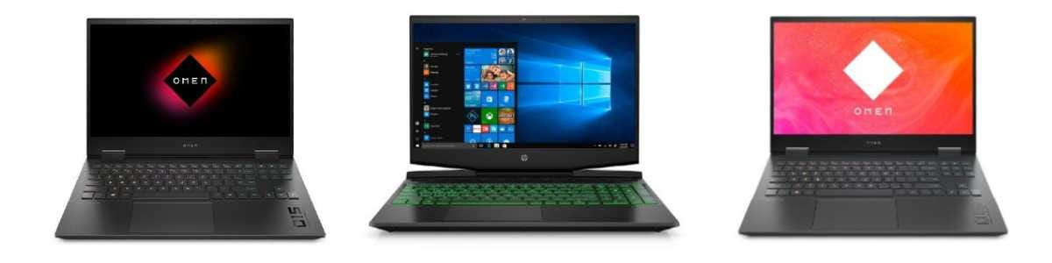
¿Cómo elegir una laptop para estudiar o trabajar desde casa?
5. Tarjeta gráfica
Muchas laptops vienen con una tarjeta gráfica integrada y esto es suficiente para realizar tareas intermedias y reproducir videos en 4k. Pero si lo tuyo son los videojuegos, el streaming o la edición de video necesitarás una tarjeta gráfica de alto rendimiento, entre las más recomendadas están las Nvidia GeForce y las Radeon que cuenta que ofrecen un excelente rendimiento y aprovecha todo el potencial del procesador.
5. Tarjeta gráfica
Muchas laptops vienen con una tarjeta gráfica integrada y esto es suficiente para realizar tareas intermedias y reproducir videos en 4k. Pero si lo tuyo son los videojuegos, el streaming o la edición de video necesitarás una tarjeta gráfica de alto rendimiento, entre las más recomendadas están las Nvidia GeForce y las Radeon que cuenta que ofrecen un excelente rendimiento y aprovecha todo el potencial del procesador.

Slide 8
¿Cómo elegir una laptop para estudiar o trabajar desde casa?
6. Conectividad
Los puertos son elementos que nos ayudan a expandir la funcionalidad de la laptop, ya sea para transferir archivos o conectar componentes externos como impresoras, proyectores o monitores. Por eso, asegúrate que tu nueva laptop tenga las siguientes entradas: USB 3.1, USB tipo C, HDMI y ranura para memoria SD.

Slide 9
¿Cómo elegir una laptop para estudiar o trabajar desde casa?
6. Conectividad
Los puertos son elementos que nos ayudan a expandir la funcionalidad de la laptop, ya sea para transferir archivos o conectar componentes externos como impresoras, proyectores o monitores. Por eso, asegúrate que tu nueva laptop tenga las siguientes entradas: USB 3.1, USB tipo C, HDMI y ranura para memoria SD.

Slide 10
¿Cómo elegir una laptop para estudiar o trabajar desde casa?
7. Autonomía
La duración de la batería cumple un rol fundamental a la hora de comprar una laptop. Las últimas generaciones de procesadores favorecen el ahorro de energía de la batería para que el portátil extienda sus horas de funcionamiento, pero ten en cuenta que los equipos con mayor potencia, pantallas más grandes y discos duros rápidos demandan más energía.

Slide 11
¿Cómo elegir una laptop para estudiar o trabajar desde casa?
7. impresora
La decisión más fundamental: ¿tinta o láser?
Vamos a empezar por la que sin duda es la parte más fundamental de tu decisión: elegir entre una impresora de inyección de tinta o láser

Slide 12
¿Cómo elegir una laptop para estudiar o trabajar desde casa?
Qué son las impresoras láser y de tinta
Las impresoras de inyección de tinta, también llamadas inkjet, se basan en el uso de cartuchos de lá tinta líquida que se aplican en el papel en forma de pequeñas gotitas inyectadas con el uso de una gran cantidad de pequeñas boquillas de menos de 1 milímetro, denominadas inyectores. Este es el método de impresión más barato, y por ello es el que usan las impresoras más básicas del mercado.
Por otra parte, el funcionamiento de las impresoras láser es muy distinto: comencemos por el uso de tóner en vez de tinta. El tóner no es líquido, sino que son polvos de tinta seca de muy pequeño tamaño. Este tóner se consigue transferir al papel mediante la combinación de cargas electrostáticas con la acción de un láser, de ahí su nombre. Una vez transferidos los polvos, estos se quedan en el papel de manera permanente gracias a la aplicación de calor.

Slide 13
¿Cómo elegir una laptop para estudiar o trabajar desde casa?
Criterios para hacer la elección
Aunque a priori uno puede pensar que las impresoras láser son siempre que las de tinta, esto no es así. Existen una buena cantidad de variables a tener en cuenta que dependen de cada usuario. Nosotros te vamos a dejar los criterios más relevantes, y tú deberás aplicarle a cada uno el nivel de importancia de tu caso concreto. No es lo mismo un usuario doméstico que quiere hacer un poco de todo por poco dinero que un trabajador de una oficina que busca imprimir una gran cantidad de documentos al día.

Slide 14

¿Cómo elegir una laptop para estudiar o trabajar desde casa?
Calidad de impresión de texto
Este sí que es un punto fuerte más claro en el caso de las impresoras láser. Debido a la naturaleza de su tecnología, los documentos se imprimen con mayor claridad visual que las de tinta. Básicamente, con las impresoras láser podremos ver cómo cada letra individual está definida casi a la perfección. Cualquiera que haya probado ambos tipos de impresora estará de acuerdo en que las láser dan una salida de texto muchísimo más clara.
Calidad de impresión de texto
Este sí que es un punto fuerte más claro en el caso de las impresoras láser. Debido a la naturaleza de su tecnología, los documentos se imprimen con mayor claridad visual que las de tinta. Básicamente, con las impresoras láser podremos ver cómo cada letra individual está definida casi a la perfección. Cualquiera que haya probado ambos tipos de impresora estará de acuerdo en que las láser dan una salida de texto muchísimo más clara.

Slide 15
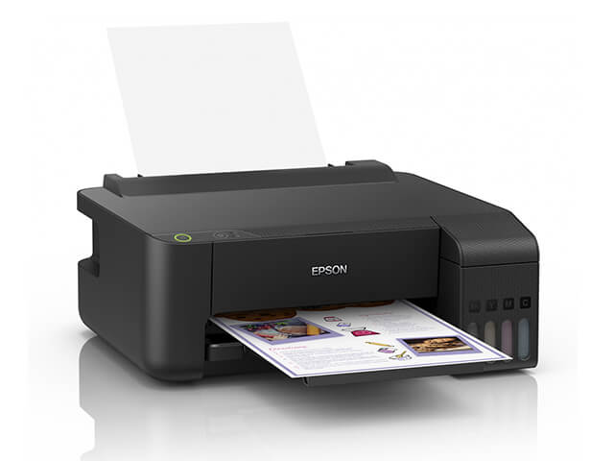
¿Cómo elegir una laptop para estudiar o trabajar desde casa?
Eso no quita el hecho de que cualquier opción de tinta nos va a dar un texto legible, y que los modelos más caros podrán alcanzar niveles de precisión muy elevados, pero una salida de texto de calidad es algo inherente a cualquier impresora láser.
Veredicto: la claridad en la impresión de texto es un gran punto fuerte de las impresoras láser debido a su proceso.
Impresión a color y necesidades fotográficas
Si pensamos en la manera en que funcionan los dos tipos de impresora, intuitivamente podemos concluir que la mezcla de tinta de colores líquida de una inkjet va a dar mejores resultados que el tóner de las láser. Y es así.

Slide 16
¿Cómo elegir una laptop para estudiar o trabajar desde casa?
MULTIFUNCIONAL
Esto se refiere a recurrir a impresoras que cuenten con función de fotocopiadora y escáner a su vez. No se trata de una característica propia de algún tipo de impresora concreto, pero sí que es cierto que es más fácil encontrar una multifunción de tinta que una láser. Sobre todo si miramos hacia los presupuestos más bajos.
Hoy en día, las capacidades multifunción de una impresora se han vuelto algo menos relevantes. Tengamos en cuenta que podemos conseguir buenos resultados escaneando fotos desde nuestros móviles, con la gran cantidad de apps disponibles para ello. Eso podría servir de reemplazo a las capacidades de escaneo y fotocopia, aunque evidentemente no tendrá nada que ver en cuanto a calidad.

Slide 17
¿Cómo elegir una laptop para estudiar o trabajar desde casa?
El último aspecto que vamos a comentar es a la vez uno de los más importantes y más complejos. Y es que el coste de la impresora solo tiene influencia una vez, mientras que luego tendremos que estar gastando dinero en cartuchos periódicamente. Así que debemos prestar mucha atención a:
El precio de los cartuchos de tinta / tóner originales. Comprueba cuáles necesita tu impresora y qué cantidad de páginas puedes imprimir con ellos, y haz cuentas en base a su precio. Según la información del fabricante, intenta estimar el coste de imprimir cada página. Por ejemplo, si eliges una impresora monocromática cuya tinta negra oficial cuesta 40€ e imprime 1200 páginas (datos inventados), estaremos ante un coste de 3.33 céntimos por página

Slide 18
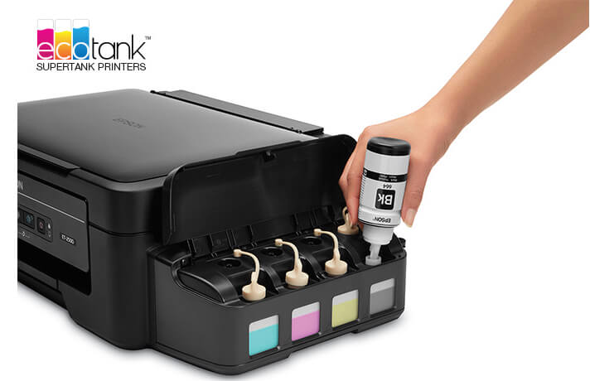
¿Cómo elegir una laptop para estudiar o trabajar desde casa?

